Slide 1
HTML5移动Web开发
第五章 jQuery Mobile按钮

Slide 2
jQuery Mobile按钮
jQuery Mobile按钮图标

Slide 3
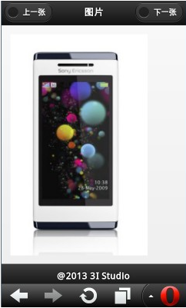
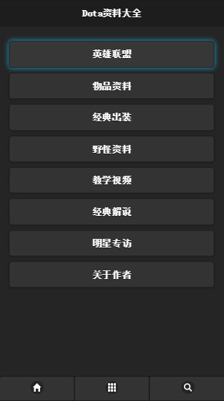
按钮
移动应用程序构建于触控操作的便利性之上。
demo3_1.html
Notes:
做一个按钮综合的例子，标注出各个按钮的类型

Slide 4
jQuery Mobile按钮
按钮
在 jQuery Mobile 中，按钮可通过三种方式创建：
使用 <button> 元素
使用 <input> 元素
使用带有 data-role="button" 的 <a> 元素
在 jQuery Mobile 中，按钮会自动样式化，让它们在移动设备上更具吸引力和可用性。

Slide 5
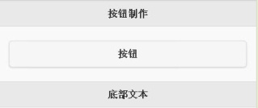
使用 <button> 元素创建按钮
创建方法：<button>按钮</button>
推荐使用<button> 元素进行表单提交。
Notes:
改一下数据

Slide 6
使用 <input>元素创建按钮
创建方法：<input type="button" value="按钮">
推荐使用<input> 元素进行表单提交。
Notes:
改一下数据

Slide 7
使用 <a>元素创建按钮
创建方法：<a href="#" data-role="button">按钮</a>
推荐使用带有 data-role=“button" 的 <a> 元素在页面间进行链接。
Notes:
改一下数据

Slide 8
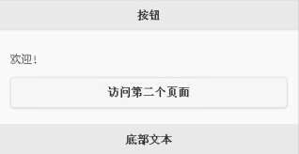
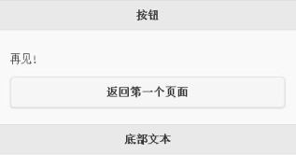
导航按钮
当通过按钮在页面间进行链接，使用带有 data-role=“button”属性的 <a> 元素
<a href="#pagetwo" data-role="button">
访问第二个页面
</a>
Notes:
多少肺腑之言被当作口头玩笑无人欣赏 多少无心之失被当做有意为之瑕疵必报

Slide 9
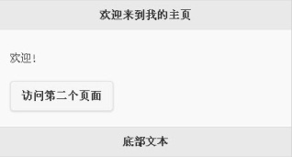
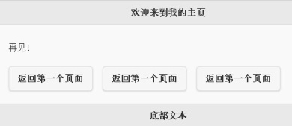
内联按钮
默认情况下，按钮占满整个屏幕宽度。如果想要一个仅是与内容一样宽的按钮，或者想要并排显示多个按钮，需设置 data-inline=“true”。
<a href="#pagetwo" data-role="button" data-inline="true">
访问第二个页面
</a>
Notes:
改一下数据

Slide 10
组合按钮
可以将按钮在水平或者竖直方向进行组合
data-role=“controlgroup” 属性和 data-type = “horizontal | vertical” 一起使用来规定是否水平或垂直组合按钮。
组合按钮默认是垂直的，之间没有外边距和空间。并且只有第一个和最后一个按钮是圆角，以便它们组合在一起的时候创建一个漂亮的外观。

Slide 11
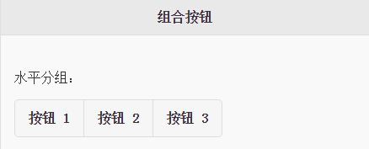
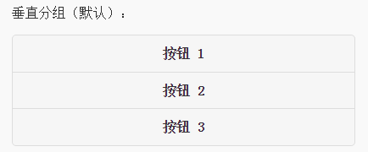
组合按钮
<div data-role="controlgroup" data-type="horizontal">
<p>水平分组：</p> <a href="#" data-role="button">按钮 1</a> <a href="#" data-role="button">按钮 2</a> <a href="#" data-role="button">按钮 3</a> </div>

Slide 12
后退按钮
后退按钮，需设置data-rel="back"
后退按钮会忽略锚的 href 值
<a href="#" data-role="button" data-rel="back">
返回
</a>
buttons.html

Slide 13
按钮的其他属性
更多用于按钮的 data-* 属性
属性 | 值 | 描述
data-corners | true | false | 规定按钮是否圆角
data-mini | true | false | 规定按钮是否更小
data-shadow | true | false | 规定按钮是否有阴影

Slide 14
jQuery Mobile按钮
jQuery Mobile按钮图标

Slide 15
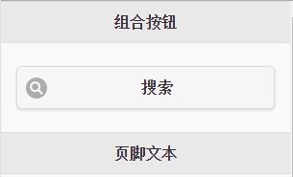
jQuery Mobile按钮图标
jQuery Mobile 提供一套图标令按钮更具吸引力。
添加图标到按钮，使用 data-icon 属性。
data-icon属性在<a>、<button> 或 <input> 元素上均可使用。
<a href="#" data-role="button" data-icon="search">
搜索
</a>

Slide 16
jQuery Mobile按钮图标
常用的按钮图标
http://www.w3school.com.cn/jquerymobile/jquerymobile_ref_icons.asp
属性值 | 描述 | 图标
data-icon="arrow-l" | 左箭头
data-icon="arrow-r" | 右箭头
data-icon="delete" | 删除
data-icon="info" | 信息
data-icon="home" | 首页
data-icon="back" | 后退
data-icon="search" | 搜索
data-icon="grid" | 网格

Slide 17
定位图标
可以规定图标定位在按钮的什么部位
设置data-iconpos 属性：
顶部（top）、右侧（right）
底部（bottom）、左侧（left）
<a href="#" data-role="button" data-icon="search" data-iconpos="top">上</a>
<a href="#" data-role="button" data-icon="search" data-iconpos="right">右</a>
<a href="#" data-role="button" data-icon="search" data-iconpos="bottom">下</a>
<a href="#" data-role="button" data-icon="search" data-iconpos="left">左</a>

Slide 18
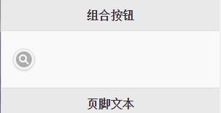
jQuery Mobile按钮图标
如果不想显示按钮，只想显示图标，需设置 data-iconpos ="notext"
<a href="#" data-role="button" data-icon="search" data-iconpos="notext ">
搜索
</a>
icons.html

Slide 19
自定义按钮图标
准备好图片，保存在jQuery Mobile目录下。
在页面中添加一个新的样式，名称为 "ui-icon-图片的名字" 。如：
<style type="text/css">
.ui-icon-circle{
background-image: url(image/circle.png);
}
</style>
3_3.html
3.设置data-icon="circle"
在自定义图标样式时，一定要保证图标的尺寸为18×18像素
Notes:
否则jQuery Mobile将只截取图片左上方18*18像素的部分进行显示。

Slide 20
谢 谢
Thank You

